Slide 1
概率论与数理统计
主讲老师：邝东阳，kuangdy@mail.sysu.edu.cn
助教：黄培， huangp89@mail2.sysu.edu.cn
范志隆，fanzhlong@mail2.sysu.edu.cn

Slide 2
Part 1
随机向量

Slide 3
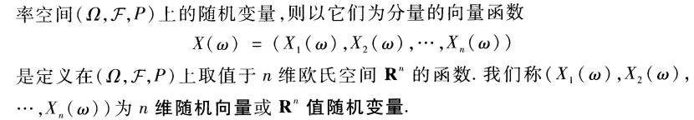
随机向量

Slide 4
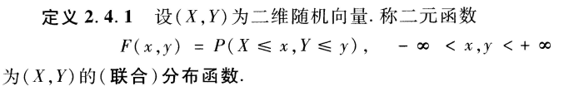
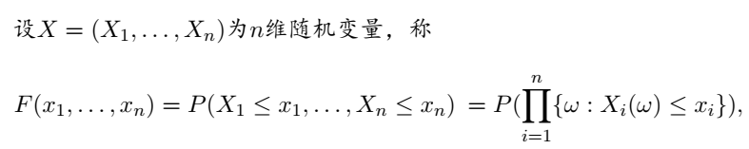
联合分布

Slide 5



边缘分布

Slide 6
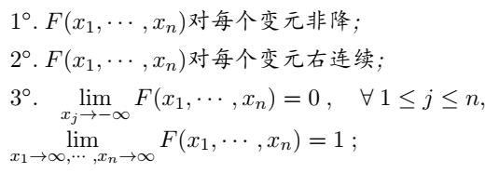

Slide 7
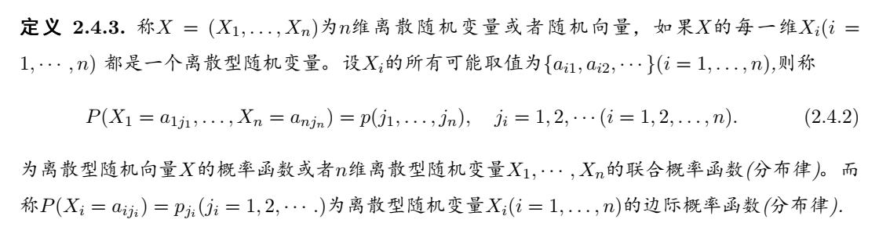
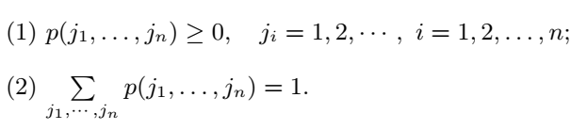




离散型随机向量

Slide 8

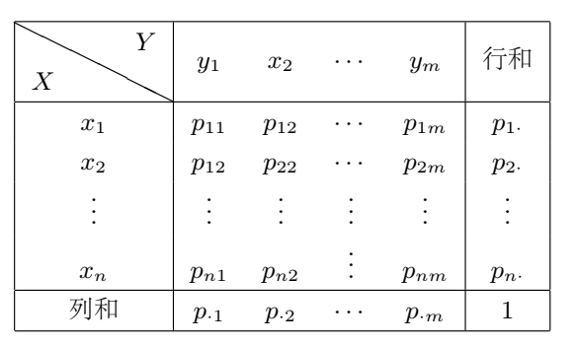
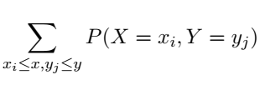
列联表

Slide 9
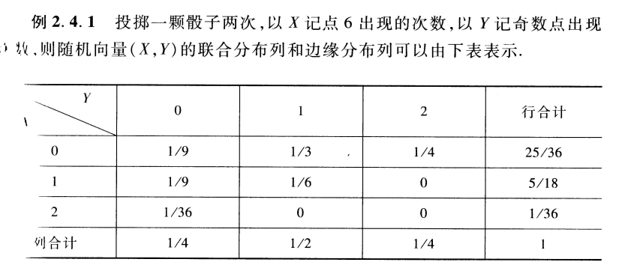
列联表

Slide 10
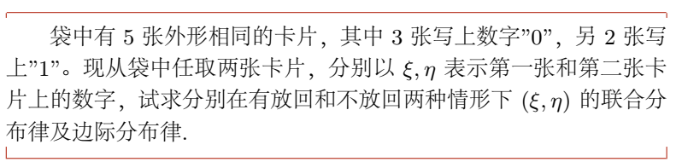
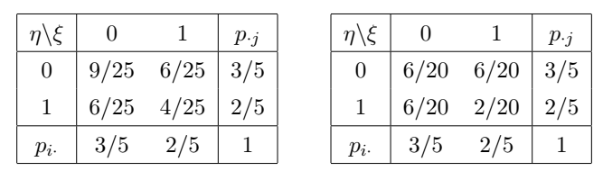


Slide 11
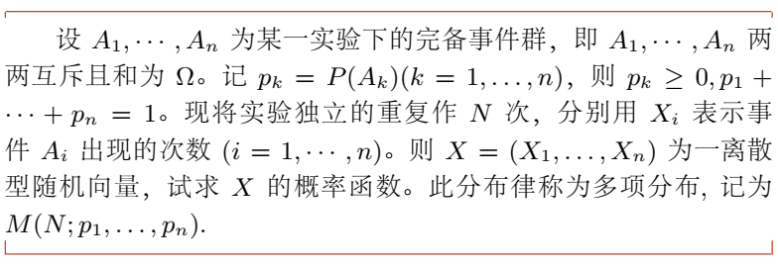
多项分布

Slide 12

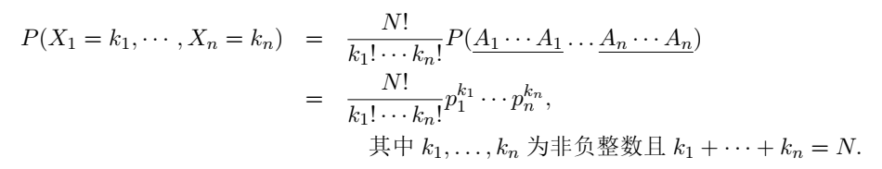
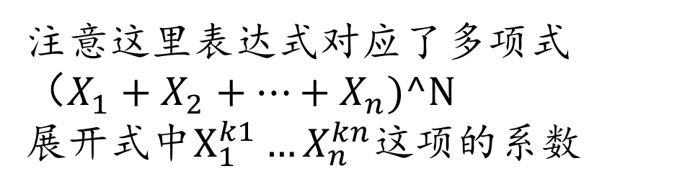
多项分布
注意这里表达式对应了多项式（$X_{1}+X_{2}+…+X_{n})^N$
展开式中$X_{1}^{k1}…X_{n}^{kn}$这项的系数
对比课本例2.4.2

Slide 13
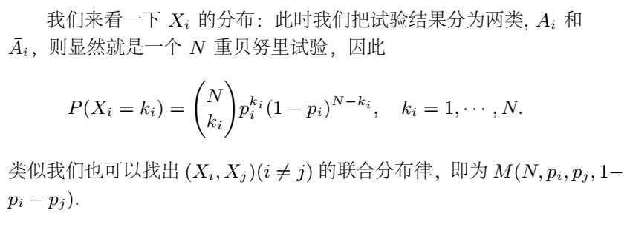
多项分布
对比课本例2.4.3

Slide 14
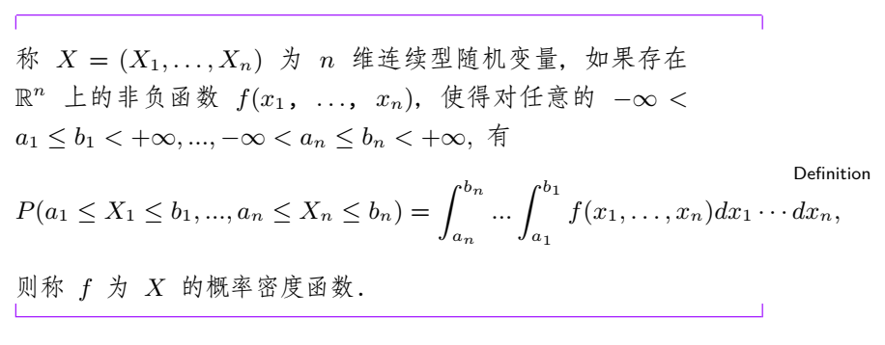


Slide 15
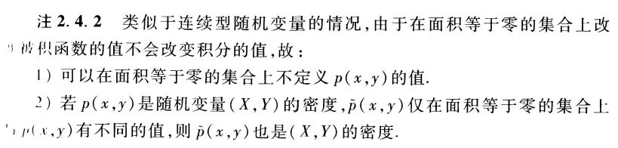
连续型随机向量

Slide 16
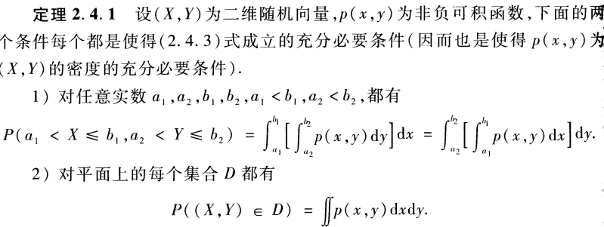
连续型随机向量

Slide 17






二维连续型随机向量
联合分布
X的边缘（累积）分布
X的边缘（概率）密度
Y的边缘（概率）密度

Slide 18
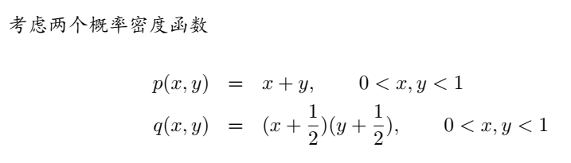
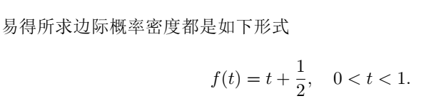

二维连续型随机向量

Slide 19
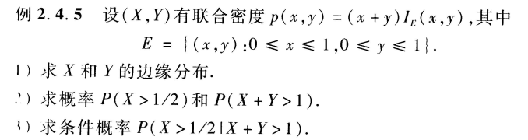
二维连续型随机向量

Slide 20
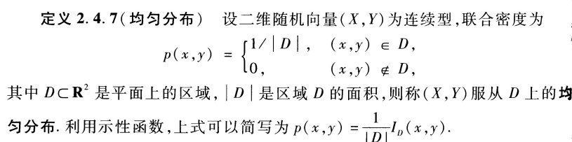
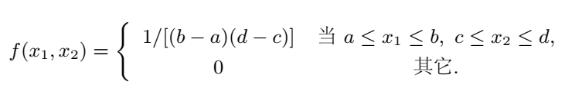
多维均匀分布

Slide 21







二元正态分布
边缘密度
建议自行
手动验证一下

Slide 22
作业
P93：
5， 10， 14， 15， 18， 19，24

